Slide 1


SOLACI - CACI 2017
! Como las redes ayudan a reducir tiempo !
Grupo Integrado de Trabajo MUnicipal y PROvincial
para el tratamiento del IAM
GITMUPRO - IAM
Dr. Pedro Daniel Zangroniz
www.hemodinamiahpc.com.ar

Slide 2
Potencial conflictos de interés
Nombre: Pedro Daniel Zangroniz
X No tengo conflicto de interés relacionado a esta presentación

Slide 3

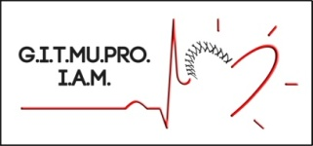
CÓDIGO INFARTO ROSARIO. IMPACTO DE UN MODELO EN RED INTEGRADA EN LA SALUD PÚBLICA.
INTRODUCCIÓN
La Intervención Coronaria Percutánea Primaria es el tratamiento de elección en los pacientes con Infarto Agudo de Miocardio con Elevación del Segmento ST
El tiempo de actuación desde el PCM hasta la apertura de la arteria es un hecho crucial para determinar la eficacia del sistema de atención.

Slide 4

Cambio de paradigma
Nuevo Paradigma
Viejo Paradigma
ECG
Pre-hosp
Rápida
Completa
Sostenida
IAMCEST
Red
TL
vs.
ATC
Traslado

Slide 5
CÓDIGO INFARTO ROSARIO. IMPACTO DE UN MODELO EN RED INTEGRADA EN LA SALUD PÚBLICA.
COMIENZOS
En agosto de 2014 comenzamos reuniones entre el Servicio de Hemodinamia con los jefes de las UCO de Hospitales Públicos de Rosario y sentamos la bases de trabajo para generar una red para mejorar la atención de los pacientes con IAMCEST.
Se convocó:
Autoridades del S.I.E.S. (Ambulancias)
Jefes de Guardia Externa de todos los Hospitales de la ciudad que no tuviesen UCO
Autoridades Provinciales y Municipales

Slide 6
CÓDIGO INFARTO ROSARIO. IMPACTO DE UN MODELO EN RED INTEGRADA EN LA SALUD PÚBLICA.
Desde el 1/11/2014 pusimos en marcha una Red Integrada entre los Hospitales Públicos de Rosario, con base en el Hospital Provincial del Centenario para la atención del paciente con IAMCEST.

Slide 7
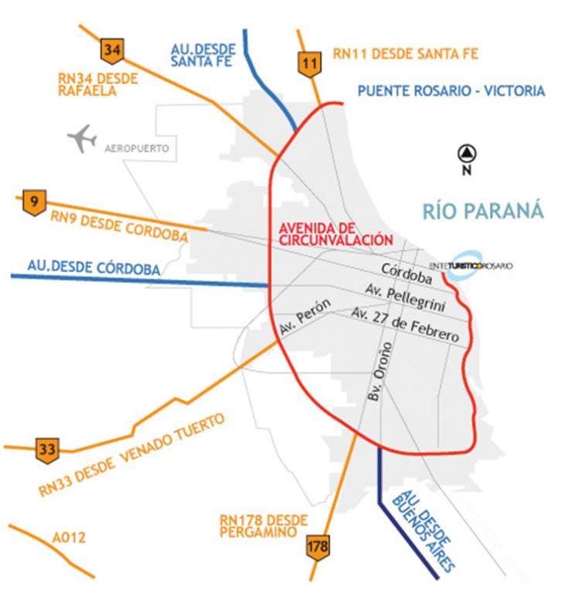
CÓDIGO INFARTO ROSARIO. IMPACTO DE UN MODELO EN RED INTEGRADA EN LA SALUD PÚBLICA.
ROSARIO y sus alrededores
La ciudad de Rosario tiene una superficie de 178 Km2. Según datos del IPEC, el aglomerado Rosario tiene una población de 1.268.294 y de ellos, cerca de 400.000 (+ del 30%) no posee cobertura social
400.000 personas
240 IAM

Slide 8
CÓDIGO INFARTO ROSARIO. IMPACTO DE UN MODELO EN RED INTEGRADA EN LA SALUD PÚBLICA.
SERVICIO DE HEMODINAMIA
DEL HOSPITAL PROVINCIAL DEL CENTENARIO
Único Hospital Público de la región sur de la Provincia de Santa Fe con Servicio de Hemodinamia Cardiovascular
2 Salas de Hemodinamia
Urgencias 24/7
Sala de Recuperación (dentro del Servicio de HIA)
2 médicos, 1 enfermero y 1 técnico radiólogo concurren a las urgencias en un tiempo máximo de 30 m.
Banco de Stent (BMS y DES)

Slide 9
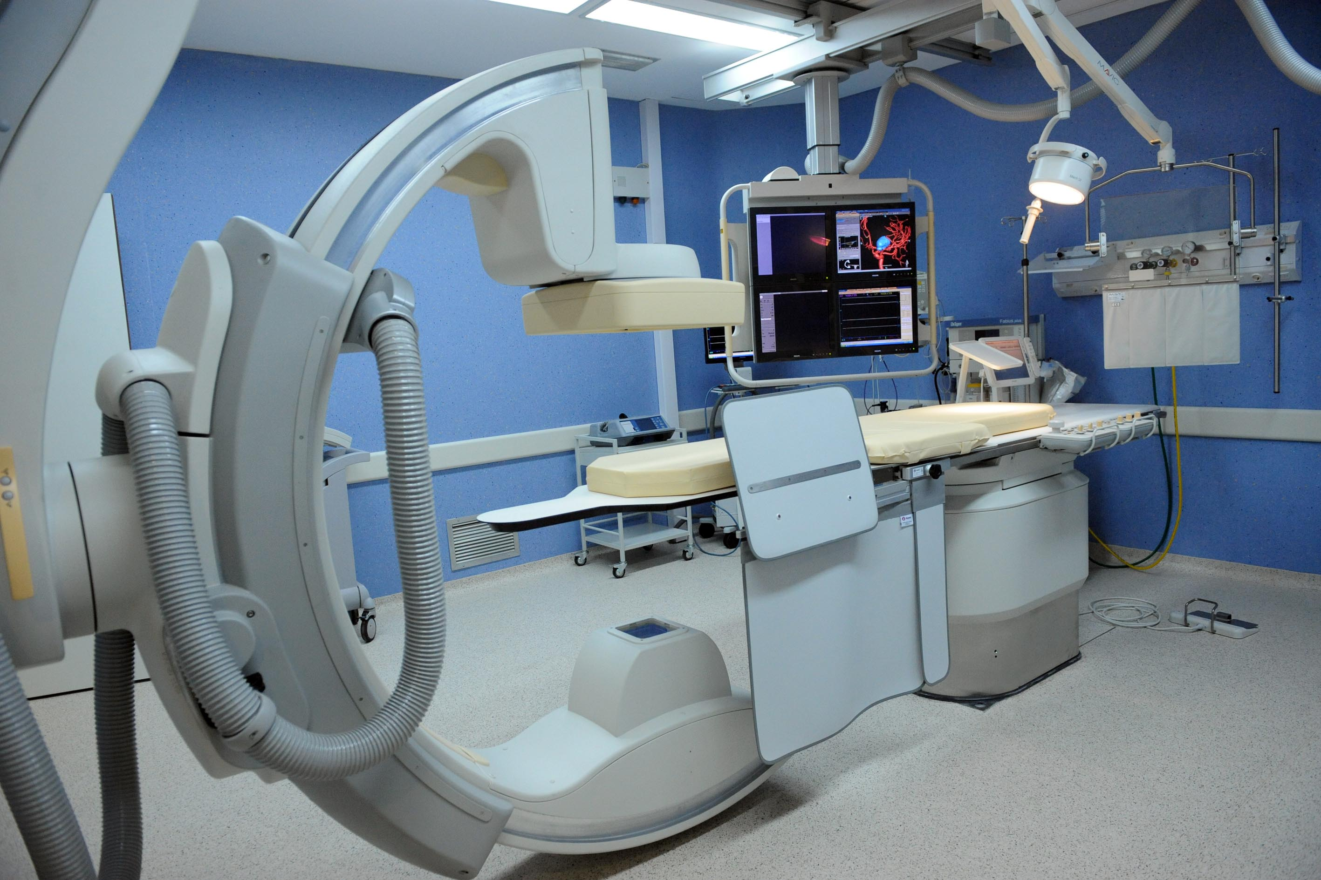
Angiógrafo Philips Allura FD 20

Slide 10
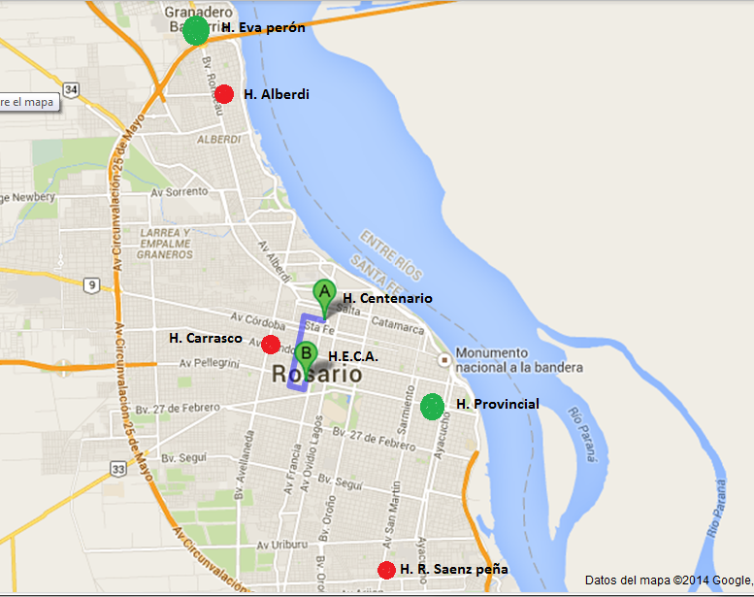

HOSPITALES PUBLICOS DE ROSARIO
50 Centros de Salud Municipales
35 Centros de Salud Provinciales
Policlínico S. Martín
C
V.G.G

Slide 11
CÓDIGO INFARTO ROSARIO. IMPACTO DE UN MODELO EN RED INTEGRADA EN LA SALUD PÚBLICA.
CARACTERISTICAS DE LA RED
Se creó un Grupo llamado Grupo Integrado de Trabajo Municipal y Provincial para mejorar el tratamiento del IAM (GITMUPRO-IAM)
Se realizaron reuniones mensuales.
Se reforzó en su aplicación el concepto de “Código Infarto = Código Rojo”.
Se redactó un protocolo de trabajo para la derivación.
Se realizaron Jornadas de Capacitación a médicos de guardia, médicos de ambulancia y estudiantes del último año. (PCM)

Slide 12
CÓDIGO INFARTO ROSARIO. IMPACTO DE UN MODELO EN RED INTEGRADA EN LA SALUD PÚBLICA.
Se adoptó el compromiso de disponibilidad de camas permanentes con ingreso directo de los pacientes a la Sala de HIA. (Cama de UCO en HIA)
Se decidió el retorno de los pacientes a los hospitales con UCO entre 6 hs y 24 hs post ICPP según disponibilidad de camas en el H. Centenario.
Se registraron todos los datos en una base de datos prospectiva.
Se generó un feedback de información con el hospital derivante a las 24-48 horas de derivado el paciente.

Slide 13

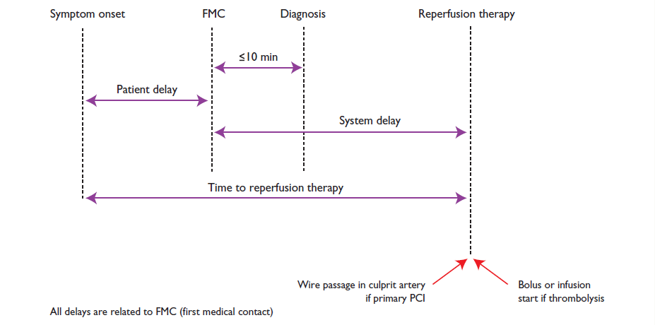
COMPONENTES DE LA DEMORA EN EL IAMCEST
Comienzo síntomas
P.C.M
Diagnóstico
Terapia de reperfusión
Demora del paciente
Demora del sistema
Tiempo a la Terapia de reperfusión
Pasaje de la guía en la arteria culpable si va a ICPP
Inicio de la infusión si va a trombolisis

Slide 14
CÓDIGO INFARTO ROSARIO. IMPACTO DE UN MODELO EN RED INTEGRADA EN LA SALUD PÚBLICA.
OBJETIVO Nº 1: CAPACITACION DEL P.C.M.
Realizamos JORNADAS DE CAPACITACION dirigidas al Primer Contacto Médico (actual y futuro)
Alumnos de Pregrado de la Fac. Cs. Ms. de la U.N.R.
Alumnos de P.F.O.
Médicos del Premedicato y Medicato
Médicos de ambulancia.
Médicos de guardia de Centros de Salud y Hospitales con y sin Unidad Coronaria
“Todas las capacitaciones fueron en terreno”

Slide 15
CÓDIGO INFARTO ROSARIO. IMPACTO DE UN MODELO EN RED INTEGRADA EN LA SALUD PÚBLICA.
MATERIAL Y MÉTODOS
Determinamos dos grupos (G) de pacientes:
G1: pacientes ingresados durante el año 2014 (Período Pre-Red)
G2: pacientes ingresados durante el año 2015 (Período Red Integrada)
Evaluamos variables clínicas, angiográficas y tiempos de actuación.

Slide 16
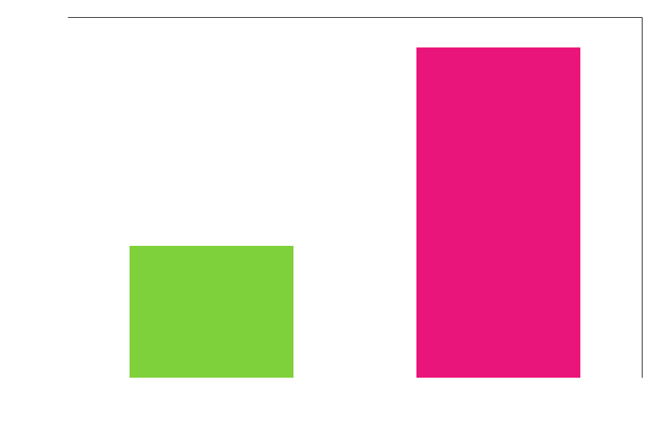
CÓDIGO INFARTO ROSARIO. IMPACTO DE UN MODELO EN RED INTEGRADA EN LA SALUD PÚBLICA.
RESULTADOS
Nº de pacientes con IAMCEST tratados con ICPP
180 p
210 p
165 p
INCREMENTO
DEL 150 %
66 p
AÑO 2014
AÑO 2015
AÑO 2016
AÑO 2017

Slide 17
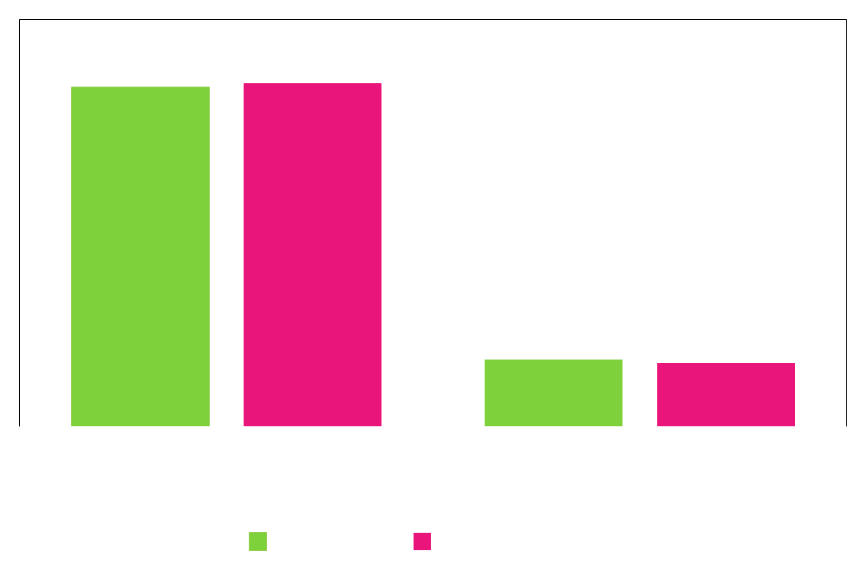
CÓDIGO INFARTO ROSARIO. IMPACTO DE UN MODELO EN RED INTEGRADA EN LA SALUD PÚBLICA.
RESULTADOS
CARACTERÍSTICAS DEMOGRÁFICAS
p= ns
 | G1 | G2 | p
Edad | 54,23 ( 40 -75) | 57,5 (28 -66) | ns
p= ns

Slide 18
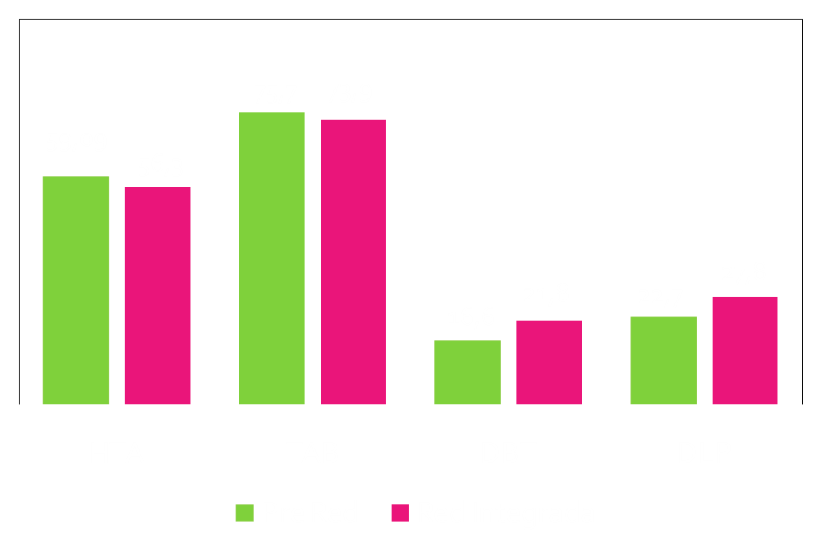
CÓDIGO INFARTO ROSARIO. IMPACTO DE UN MODELO EN RED INTEGRADA EN LA SALUD PÚBLICA.
RESULTADOS
FACTORES DE RIESGO CORONARIO
p= ns
p= ns
p= ns
p= ns

Slide 19
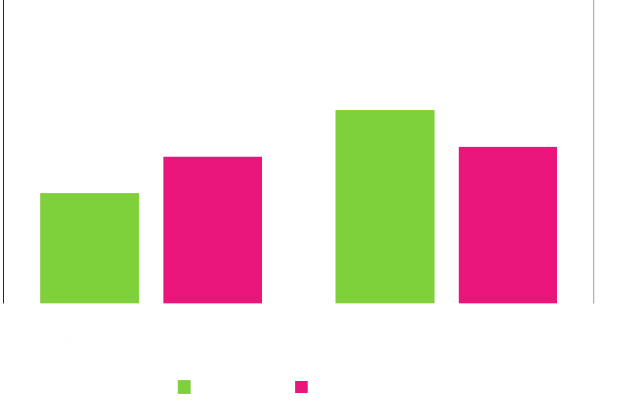
CÓDIGO INFARTO ROSARIO. IMPACTO DE UN MODELO EN RED INTEGRADA EN LA SALUD PÚBLICA.
RESULTADOS
LOCALIZACIÓN DEL INFARTO
p= ns
p= ns

Slide 20
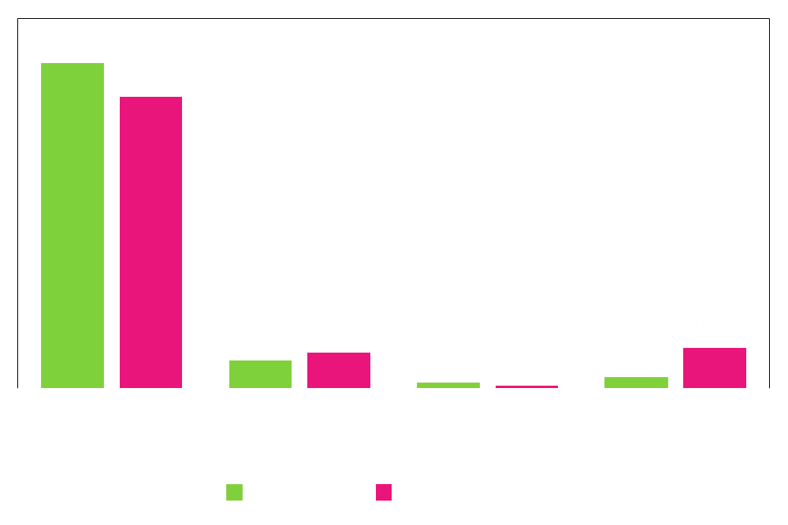
CÓDIGO INFARTO ROSARIO. IMPACTO DE UN MODELO EN RED INTEGRADA EN LA SALUD PÚBLICA.
RESULTADOS
KILLIP Y KIMBAL AL INGRESO
p= ns
65,9
p= ns
p= 0.096
16,4
p= ns

Slide 21
CÓDIGO INFARTO ROSARIO. IMPACTO DE UN MODELO EN RED INTEGRADA EN LA SALUD PÚBLICA.
RESULTADOS
TIEMPOS DE ACTUACIÓN

Slide 22
CÓDIGO INFARTO ROSARIO. IMPACTO DE UN MODELO EN RED INTEGRADA EN LA SALUD PÚBLICA.
TIEMPOS DE ACTUACIÓN
INICIO DE SÍNTOMAS
PCM
REPERFUSIÓN
TIEMPO
PACIENTE
TIEMPO DEL SISTEMA
Tiempo de
Activación
Tiempo de
Traslado
Tiempo de
Procedimiento
TIEMPO DE ISQUEMIA TOTAL
Tiempo de activación: desde el PCM y el llamado a Hemodinamia.
Tiempo de traslado: desde el llamado a Hemodinamia hasta el ingreso del p. a la sala de Hemodinamia.
Tiempo de Procedimiento: desde la llegada del p. a sala de Hemodinamia hasta el pasaje de la cuerda.

Slide 23

CÓDIGO INFARTO ROSARIO. IMPACTO DE UN MODELO EN RED INTEGRADA EN LA SALUD PÚBLICA.
RESULTADOS
TIEMPOS DE ACTUACIÓN
p= 0.001
Reducción
69 min.
Reducción
85 min
Reducción
123 min
p= ns
159
121
2016
2017
TIEMPO PACIENTE
TIEMPO DEL SISTEMA
TIEMPO DE ISQUEMIA TOTAL

Slide 24
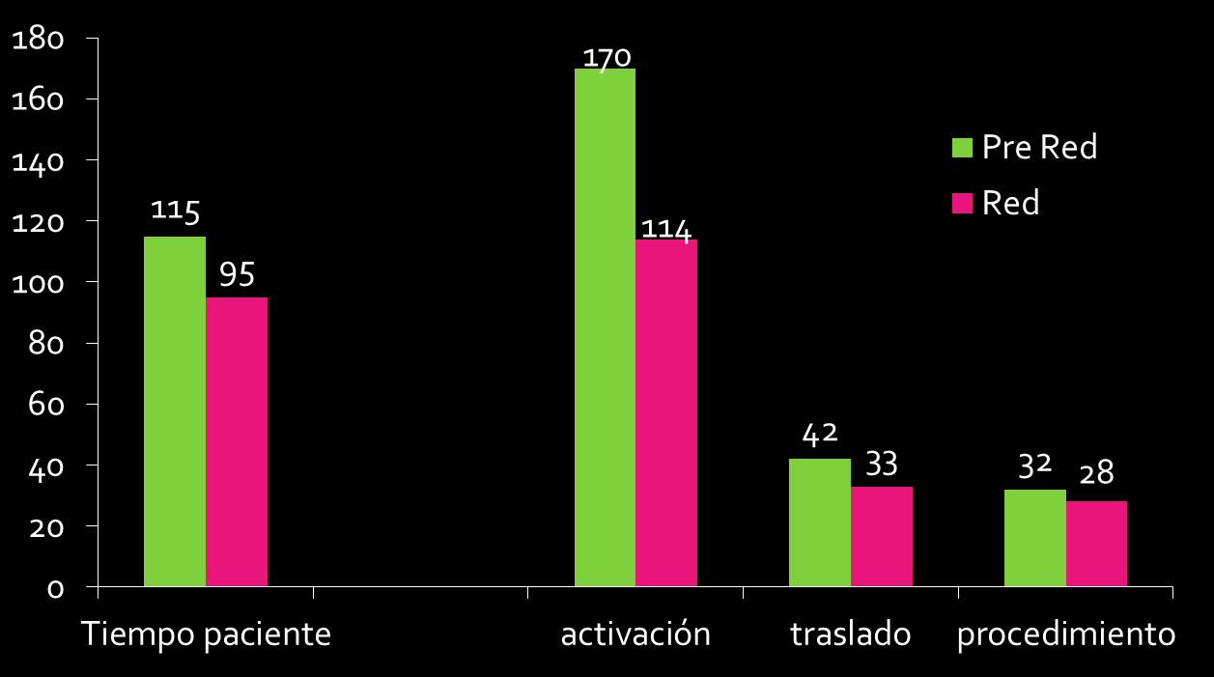
CÓDIGO INFARTO ROSARIO. IMPACTO DE UN MODELO EN RED INTEGRADA EN LA SALUD PÚBLICA.
RESULTADOS
TIEMPOS DE ACTUACIÓN
Reducción
56 min.
p= 0.001
p= ns
95
73
p= ns
p= ns
29
25
26
23
Tiempo de
Activación
Tiempo de
Traslado
Tiempo de
Procedimiento
TIEMPO PACIENTE
Tiempo de
Traslado
TIEMPO DEL SISTEMA
TIEMPO DEL SISTEMA
TIEMPO DE ISQUEMIA TOTAL

Slide 25

CÓDIGO INFARTO ROSARIO. IMPACTO DE UN MODELO EN RED INTEGRADA EN LA SALUD PÚBLICA.
RESULTADOS
TIEMPOS DE ISQUEMIA TOTAL
p= 0.001
Reducción
89 min
Reducción
109 min
Reducción
146 min
250
213
2016
2017
TIEMPO DE ISQUEMIA TOTAL

Slide 26
CÓDIGO INFARTO ROSARIO. IMPACTO DE UN MODELO EN RED INTEGRADA EN LA SALUD PÚBLICA.
% de pacientes con tiempo PB menor a 60 min
68 %
2016
56 %
56 %
p= 0.014
2015
2016
2017

Slide 27
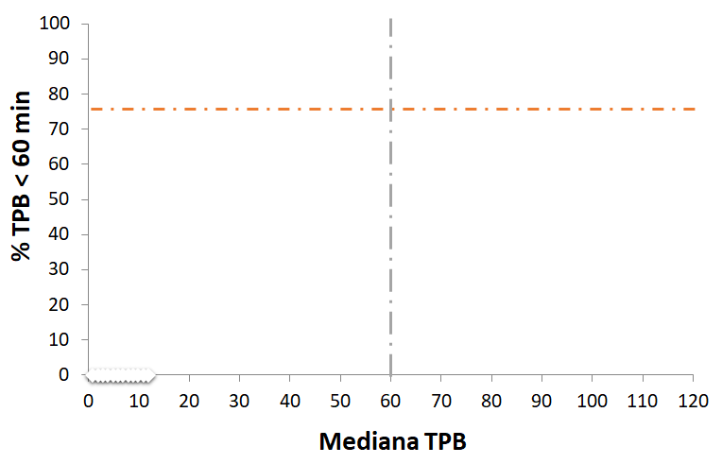
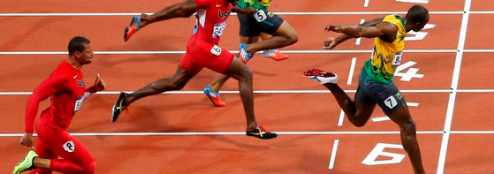
CÓDIGO INFARTO ROSARIO. IMPACTO DE UN MODELO EN RED INTEGRADA EN LA SALUD PÚBLICA.
Tiempo Puerta Balón
2016
2017
56 %
2016
2015
2014

Slide 28
CÓDIGO INFARTO ROSARIO. IMPACTO DE UN MODELO EN RED INTEGRADA EN LA SALUD PÚBLICA.
CONCLUSIONES
La aplicación de un sistema de atención en red incrementó de manera significativa el volumen de pacientes que accedieron a una ICPP.
Se constató una disminución significativa de los tiempos totales, fundamentalmente a expensas de una disminución en los tiempos de activación del sistema.

Slide 29
CÓDIGO INFARTO ROSARIO. IMPACTO DE UN MODELO EN RED INTEGRADA EN LA SALUD PÚBLICA.
AGRADECIMIENTO
Hospitales con Unidad Coronaria
Hospital Provincial del Centenario (Dres. A. Rascón, L. Frontini, O. Pellizzon, C. Calenta, M. Najenson, L. Arias, L. Mas, B. Manavella, R. Leiva)
Hospital de Emergencias Clemente Álvarez (Dres. M. Marino, L. Keller)
Hospital Provincial de Rosario (Dr. G. Beristain, Dra. A. Área Castelli )
Hospitales sin Unidad Coronaria (Guardia Externa)
Hospital Alberdi (Dra. M. Variego)
Hospital Carrasco Dra. I. Vargas)
Hospital Roque Sáenz Peña ( G. Bongiovanni)
Hospital Eva Perón (Granadero Baigorria) (Dra. C Mancuso)
Hospital Anselmo Gamen (Villa Gobernador Gálvez)
Policlínico San Martín
Sistema Integrado Emergencia Sanitaria (S.I.E.S)
(Dr. A. Pafundi, Dra. J. Kinkela)
Autoridades de Ministerio de Salud de la Provincia de Santa Fe y de la Secretaria de Salud Pública de la Municipalidad de Rosario
(Dr. F. Fiorilli, A. Chapelet, P. Beletich)

Slide 30
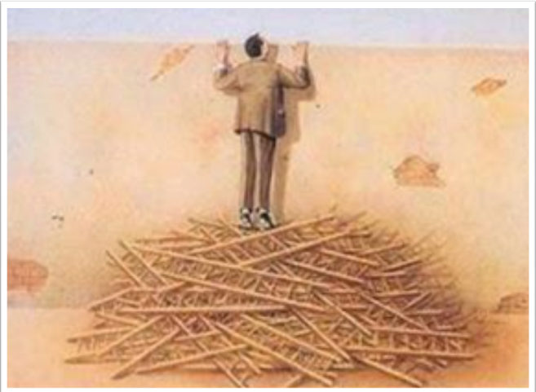
En conclusión, todo depende como se usan los recursos existentes

Slide 31

En conclusión, todo depende como se usan los recursos existentes

Slide 32

El trabajo en equipo y en red permite un mayor acceso a la reperfusión para así mejorar el tratamiento del I.A.M. y disminuir la mortalidad del mismo
Elliott Antman. J Am Coll Cardiol 2008;52:12016

Slide 33

I.A.M. TEAM
RECEPCIONISTA DE HOSPITALES
PRIMER CONTACTO MEDICO
TELEFONISTAS DE
S. EMERGENCIA
MEDICOS DE
S. EMERGENCIA
TECNICO DE HIA
PERSONAL NO MEDICO DE
S. EMERGENCIA
ENFERMERO DE HIA
CAMILLEROS DE LOS HOSPITALES
CARDIOLOGO INTERVENCIONISTA
AUTORIDADES DE SALUD PUBLICA

Slide 34
Gracias por su atención !!!
Rosario, Santa Fe

